Slide 1
新闻客户端优化方案
张元香

Slide 2
存在问题
新闻的从库.业务高峰期每天有三个时间点. 20:00-23:00、09:00-11:00、14:00-16:00
其中每天峰值都会出现在晚间.
高峰期间.读VIP每次必切、系统瓶劲基本在磁盘IO.读VIP切换如果是因为性能问题进行切换，大部分情况切到主库上面，也是隐患

Slide 3
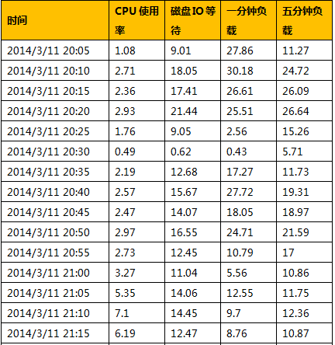

Slide 4
分析优化方案
SQL优化
提高线程并发
降低事务隔离级别
减轻IO压力改变日志刷新方式
热点数据表拆分
任务相互隔离

Slide 5
分析优化方案
SQL优化
1.分页优化
改造前
SELECT id,sid FROM cloud_store_subuser_pid_4
WHERE pid = 692 order by id desc limit 111100,100
改造后
select t1.id,t1.sid from cloud_store_subuser_pid_4 t1
inner join (select id from cloud_store_subuser_pid_4 where pid = 692 order by id desc limit 111100,100) t2
where t1.id=t2.id
2.改造部分表索引
通过两步SQL优化,分页查询SQL平均执行时间从日常600多ms，下降到200多ms

Slide 6
分析优化方案
SQL优化
分页查询优化过后，通过CP平台慢查询统计或是前端开发反馈消息,慢查询减少.但是通过系统性能工具，在高峰期磁盘IO等待、系统负载并没有明显大幅度下降.所以此分页SQL并不是影响性能主要因素,虽然分页速度有提升.然后改变策略，从数据整体性能各个方面进行优化分析,一步步进行健康检查

Slide 7
分析优化方案
提高线程并发
通过InnoDB并发限制来看，前期设置是16.同时在高峰期观察到InnoDB Spin Lock 与操作系统上下文切换 比较高从而考虑一个问题，这种情况是因为并发能力不足引起的还是由于并发太大引起的？
然后通过其他相关指标把参数设置把并发限制改为32个.发现在系统高峰期CPU %system 明显下降.同时spin lock 也有改善

Slide 8
分析优化方案
降低事务隔离级别
为了进步一步提高应对大峰值QPS，提高处理请求并发能力,把读库事务隔离级别进行降级
REPEATABLE READ---> READ COMMITTED
禁用Gap Lock

Slide 9
分析优化方案
减轻IO压力改变日志刷新方式
在系统高峰期的时候，所有请求都在等待磁盘IO操作.
并且IO处理能力已经达到极限. %util 90以上.
IO是读写相当,当时判断是磁盘RAID 卡Cache有问题，最终确认没有问题.
1.日志刷新模式从同步刷新改为定时刷新
2.把脏页比例从90调整到75
3.禁用查询缓存
4.deadline

Slide 10
通过以上处理:
1.读的VIP在高峰期没有在发生过切换
2.在2013-03-14 晚间前端缓存穿透的情况,数据承载将近一万 QPS没有切换、没有故障.峰值连接数到2400多个,当晚前端nginx请求达到65K/S
结论
通过以上处理IO情况有所有改善已经下降近一倍，但是 不理想，但是性能问题依然没有消除.

Slide 11
分析优化方案
热点数据表拆分
任务相互隔离
通过以上处理过程,性能问题依然存在与研发进行沟通，
得出结论：存在查询都是合理.
进一步了解业务后
向研发提出热点数据表垂直再切分
业务逻辑没有联系任务错开时间段执行
基于两点考虑:把大IO进行细分化、分段分时隔离运行任务

Slide 12
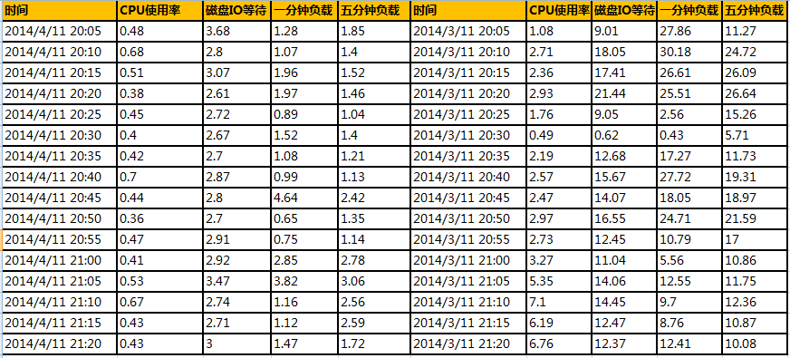

Slide 13
  谢谢

